Slide 1
SCAPY
Vincent DUBERNET & Evan LE GUEN

Slide 2
Sommaire
Python
Scapy
Avantage
Exemple
Vincent DUBERNET & Evan LE GUEN

Slide 3
Python
Langage de programmation
Sous licence libre
Vincent DUBERNET & Evan LE GUEN
Notes:
Il est conçu pour optimiser la productivité des programmeurs en offrant des outils de haut niveau et une syntaxe simple à utiliser.

Slide 4
Scapy
Framework basé sur python
Logiciel libre
Manipulation paquet réseau
Vincent DUBERNET & Evan LE GUEN
Notes:
Scapy n'est pas un outil clé en main (comme Nmap ou autre) mais un Framework basé sur Python fournissant un ensemble de fonctions pour interagir avec le réseau. Il a donc les avantages suivants :

Slide 5
Avantage de Scapy
Grande liberté d’action
Décode mais n'interprète pas les paquets
Vincent DUBERNET & Evan LE GUEN

Slide 6
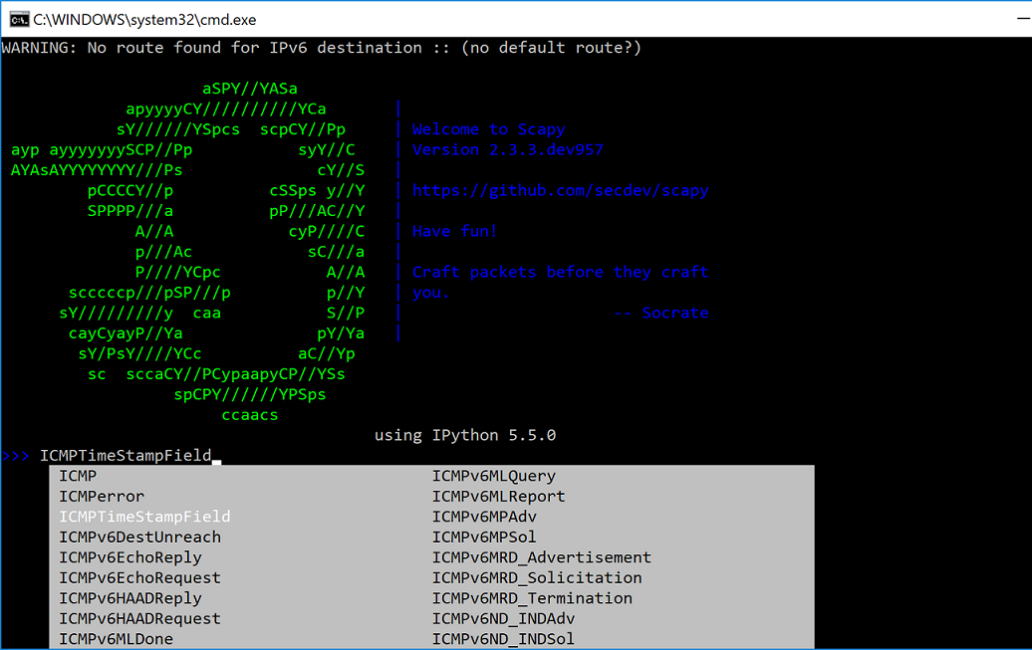
Exemple
Vincent DUBERNET & Evan LE GUEN

Slide 7
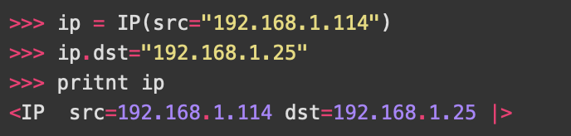
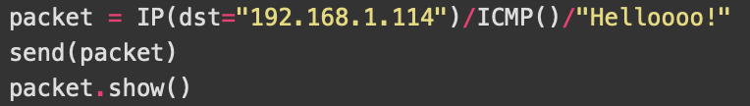
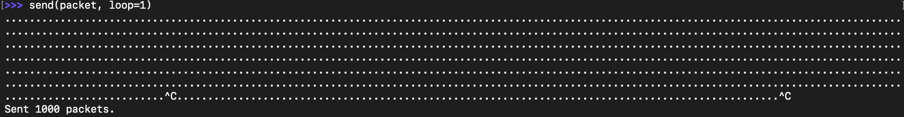
Exemple
Vincent DUBERNET & Evan LE GUEN

Slide 8
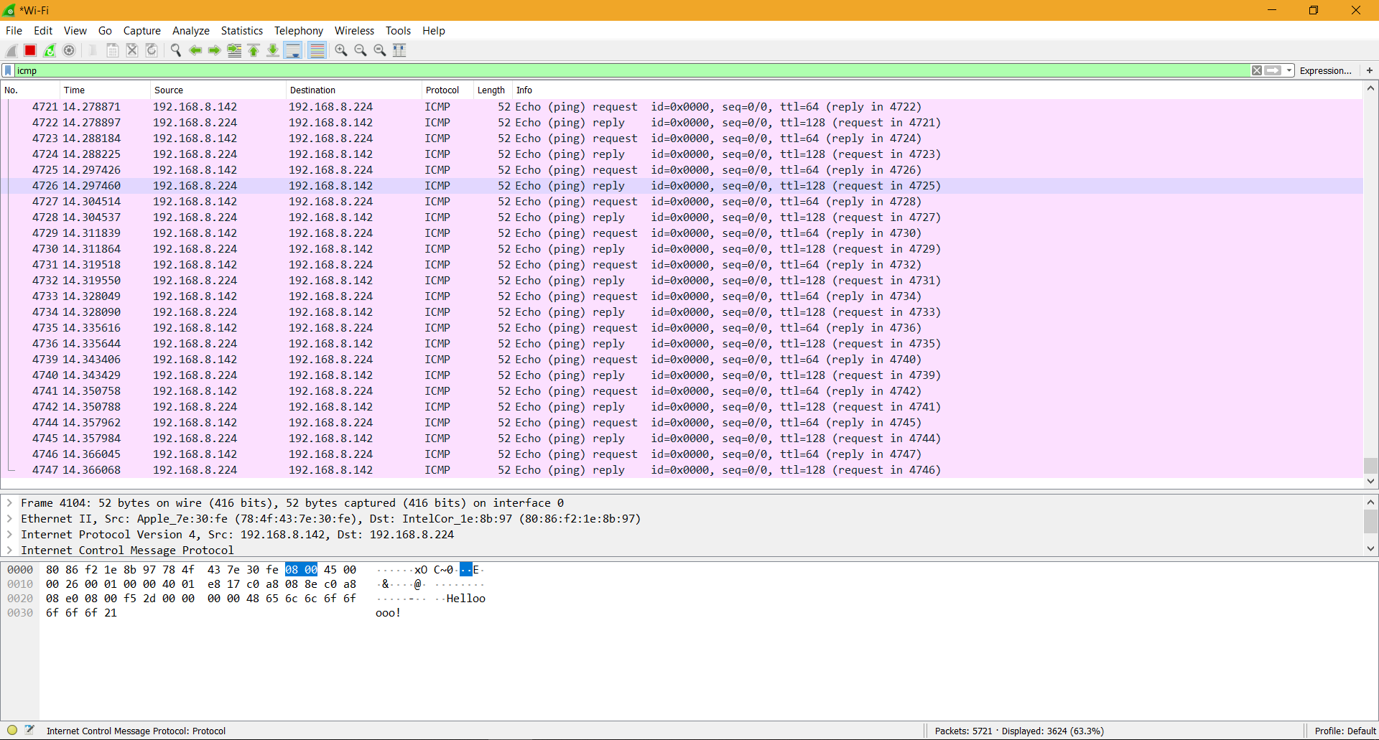

Slide 9
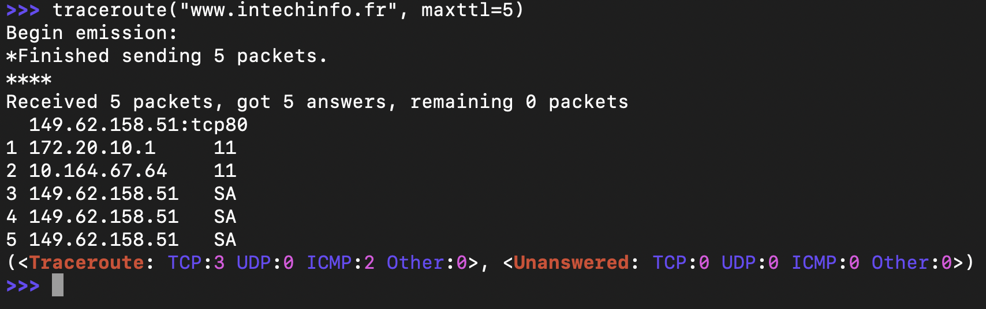
Exemple
Vincent DUBERNET & Evan LE GUEN

Slide 10
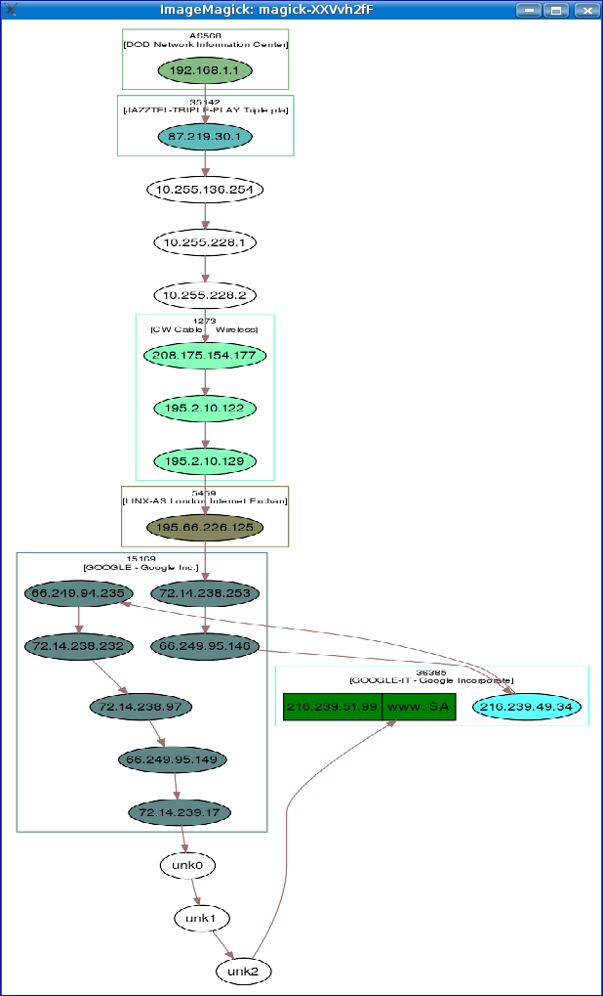
Exemple
Vincent DUBERNET & Evan LE GUEN

